Slide 1

Диагностика и лечение туберкулеза
среди трудовых мигрантов в европейских странах:
застарелая палитра законодательных и практических решений
Olena Rzhepishevska* & Daniel Kashnitsky#
*Dpt. Chemistry/Dpt. Clinical Microbiology
Umeå University, Sweden
TBnet, international
# Институт социальной политики НИУ ВШЭ,
(Университет Линчёпинга),
Региональная экспертная группа по здоровью мигрантов

Slide 2
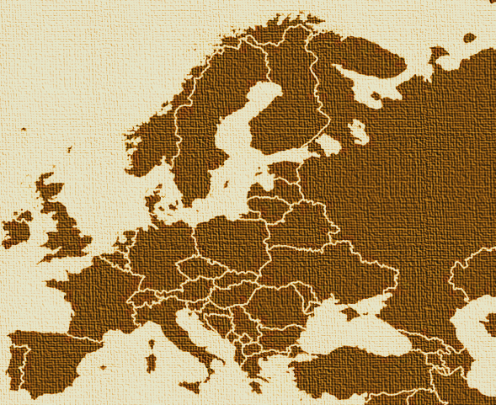


For better health:
manage tuberculosis & co-infections in migrant workers of the Baltic Region
Work & Health 2019 - 2020
International work group:
Liga Kuksa (Latvia)
Kseniia Shchenina (Russia)
Jessica Potter (UK)
Oleksandr Khyzhniak (Ukraine)
Andreas Winroth (Sweden)
Berit Lange (Germany)
Graham Bothamley (UK)
Katarzyna Kruczak (Poland)
A
Anna Starshinova (Russia)
B
H
I
G
Olha Konstantynovska, (Ukraine)
Lorenzo Guglielmetti (France)
E
D
F
C
K
J
International NGO
L
TBnet, TBpeople

Slide 3
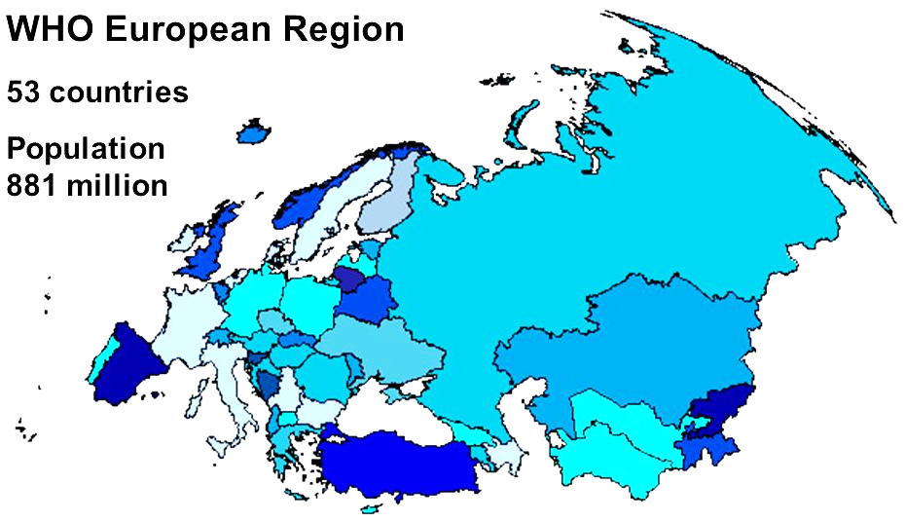
Европейский регион, ВОЗ

Slide 4
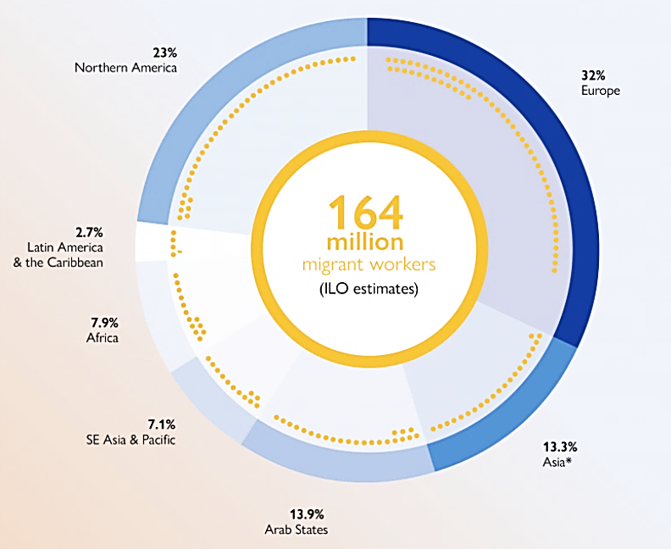
Европа - самый большой регион по трудовой миграции в мире (до covid-19)
Международные мигранты - 258 млн, 2017 г.
около 63% (164 миллиона) международных мигрантов - трудовые мигранты
Mировые денежные переводы трудовых мигрантов < 60 миллиардов долларов, 2015
32% (52 миллиона)
трудовых мигрантов приходится на Европу
Source: ILO (международная организация труда), 2018

Slide 5
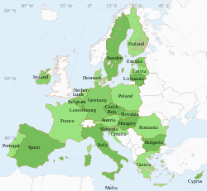
Евросоюз - 27 государств
В каждой стране свои Закон и система
здравоохранения
Диагностика и лечение туберкулеза/ коинфекций у трудовых мигрантов тоже отличается от страны к стране
 | Швеция | Польша | Латвия | Великобрит
Диагностика при въезде/разрешение на работу | Нет* | нет | Да** | Да**
Бесплатное лечение | да | да | Да*** | Да***
Kонтакт с родной страной при переносе лечения | нет | нет | нет | да / нет
Активное выявление ТБ у трудовых мигрантов | нет | нет | нет | нет
* Диагностика ТБ предлагается мигрантам беженцам
**При обнаружении активного ТБ больного не пускают в страну до выздоровления
***олько если ТБ был обнаружен во время проживания в стране

Slide 6
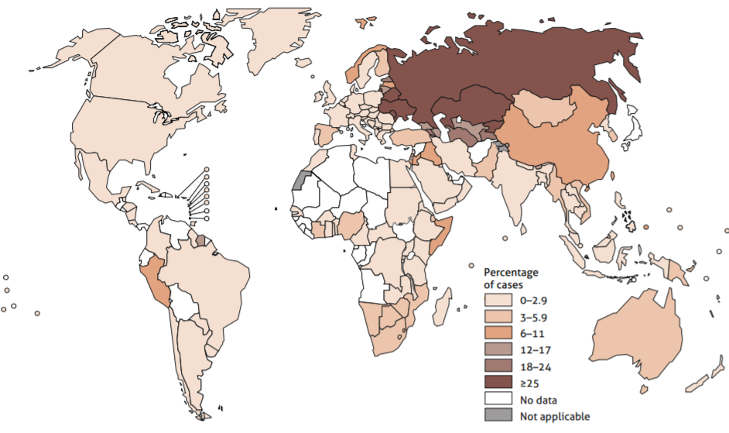
Европейский Регион ВОЗ - регион контрастов
Процент РР и МЛУ-ТБ среди людей заболевших ТБ впервые
Global TB Report, 2019
Merker M, Nikolaevskaya E,
Kohl T, Molina-Moya B, Pavlovska O,
Brännberg P.. Rzhepishevska O, Niemann S;
Multidrug- & extensively drug-Resistant M. tuberculosis Beijing Clades, Ukraine.
Emerg Infect Dis. 2020;26(3)

Slide 7
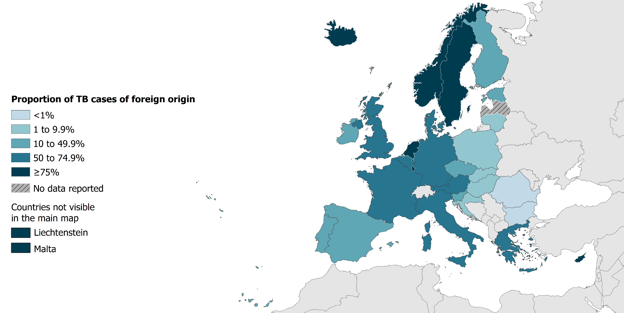
ТБ у лиц иностранного происхождения, ЕС / ЕЭЗ, 2018 г.
18 246 TB cases of foreign* origin
34.5% of all TB cases
15
/100 000
77
/100 000
700 000 -1 000 000
Украинских рабочих мигрантов работают в Польше

Slide 8




История из жизни: Украинa - Польшa
Елена, 20+ лет, медсестра, переехала с мужем из Украины в Польшу где работaла поваром - легально и с мед страховкой; Перед поездкой рентген легких был в норме
В отдаленную больницу на лечение,
Елена добиралась сама; В больнице не было нужных лекарств для лечения МЛУ-ТБ; лекарств ждали 4 месяца; Мужа Елены не обследовали
После 12 месяцев безуспешного лечения МЛУ-ТБ
в Польше, Елена с помощю организации пациентов вернулась в Украину где ей сделaли операцию легкого.
После этого еще 12 месяцев лечения в Украине
Кашель появился и продолжался 4 месяца.
Врач сказал что это нервное
Через 8 месяцев кашля, после настоятельных
просьб, Елену записали на рентген
Через 9 месяцев был рентген
Выводы:
Сложности на каждом этапе:
диагностика; логистика; инфекционный контроль; лечение
Член правления Ксения Щенина

Slide 9
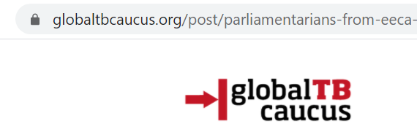
Ликвидация ТБ
Ранняя диагностика / лечение
Различие в заболеваемости ТБ в странах
Трудовая миграция - характерная черта Европы
Широкая палитра
нормативных актов o ТБ
Нужна единая европейская программа для рабочих мигрантов из стран с высоким уровнем ТБ обеспечивающая диагностику и лечение

Slide 10
Мигранты затронутые туберкулезом и ВИЧ в структуре миграции в России
Для выдачи разрешения на временное проживание и патента иностранный гражданин должен представить документы, подтверждающие отсутствие у него инфекционных заболеваний, предусмотренных перечнем, включая туберкулез и ВИЧ
Международные мигранты в России
Мигранты затронутые ВИЧ и ТБ
Уехали
Легальная неопределенность
Социальные барьеры, стигма и дискриминация
Лечатся
в России
Не лечатся
в России
За пределами законного поля
Диспансеры в странах исхода
НПО и диаспоры в России
НПО в странах исхода
медучреждения в России

Slide 11
Иностранные граждане с впервые зарегистрированным ТБ в России
3,8%
3,1%
3,6%
3,5%
2,7%
Демихова О.В., Нечаева О.Б. Вопросы доступа мигрантов к мероприятиям по раннему выявлению, диагностике, профилактике и лечению туберкулеза и туберкулеза, сочетанного с ВИЧ-инфекцией в странах СНГ (аналитический обзор), 2016

Slide 12


История из жизни: Таджикистан - Россия
Манижa приехала из Таджикистана в Россию
вслед за мужем. Для покупки билетов она взяла ссуду в банке и продала корову.
Вакансию, на которую Манижa рассчитывала (няня), отдали другой женщине. Манижe посоветовали подать заявление на патент.
Mедицинское обследованиe в Калуге, обнаружилo у нее туберкулез в открытой форме. Врачи сказали, что она должна немедленно уехать, но денег на билеты у нее не было.
Манижу поместили в Калужскую городскую туберкулезную больницу для лечения.
Пока она лежала в больнице, дети были с мужем, но тот работал весь день, и дети были одни.
Через месяц женщина не долечившись выписалась из больницы, забрала детей и отправилась представительство миграционной службы Таджикистана в Российской Федерации.
Благодаря помощи таджикской диаспоры, были собраны деньги на авиабилеты для нее и детей. Она завершила лечение на родине.
Выводы:
Выявление заболевания прошло удачно и
лечение тоже началось;
мало информационной и социальной поддержки
Интервью с координатором по
здоровью мигрантов
МОМ Рухшонa Курбоновa

Slide 13
Почему мигранты не обращаются за помощью, %
Демихова О.В., Нечаева О.Б. Вопросы доступа мигрантов к мероприятиям по раннему выявлению, диагностике, профилактике и лечению туберкулеза и туберкулеза, сочетанного с ВИЧ-инфекцией в странах СНГ (аналитический обзор), 2016

Slide 14
Минимальный пакет для трансграничного контроля и лечения ТБ в Европейском регионе ВОЗ: Вольфхезское заявление, 2012
Минимальный пакет услуг по трансграничному контролю и лечению ТБ
Управление
Финансирование
Предоставление услуг
Эпидемиологический
надзор
Поддерживающая среда

Slide 15
Урок COVID-19 для туберкулеза
- COVID-19 серьезно повлиял на транснациональные связи солидарности в доступе к здравоохранению, - - COVID-19 повлиял на возможности мигрантов вернуться домой
+ «Нежелательное пребывание» и депортация в настоящее время приостановлены
+ COVID-19 рассматривается как неотложная медицинская помощь, поэтому она доступна всем мигрантам, в том числе, в нерегулярном положении

